Slide 1
Tekjur og innstig
19.4. 2023

Slide 2
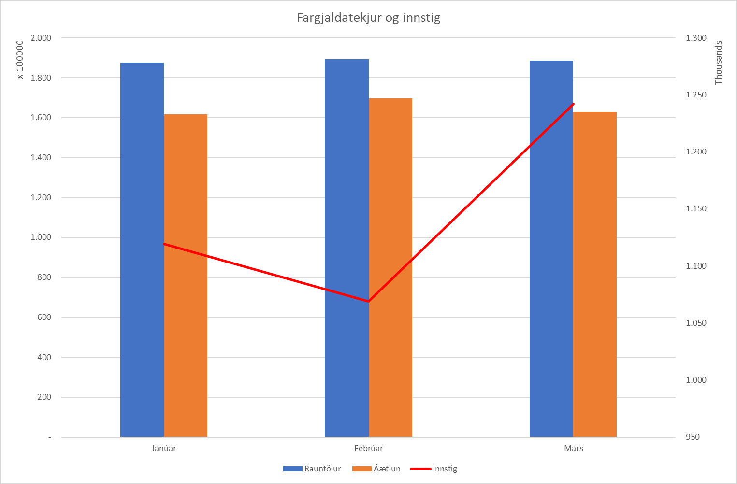
Fargjaldatekjur
Fyrsti ársfjórðungur yfir áætlun.
Salan jafnari pr. mánuð, en í eldra greiðslukerfi.
Á eftir að útfæra hvernig farið er með inneignir í bókun.
Fjöldi innstiga er yfir 1 milljón fyrstu mánuði ársins 2023
Viðskiptavinir greiða rétt fargjald (auðkenning til að fá afslátt), sjá nánar.

Slide 3
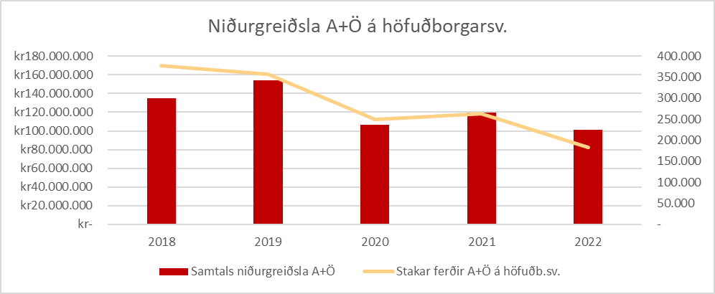
Fjargjaldatekjur
Breyting á fyrirkomulagi auðkenningar hefur haft þau áhrif að greiðsluþáttur viðskiptavina er „réttari“ þ.e. minna er um niðurgreiðslu af hendi sveitarfélaganna til viðskiptavina sem ekki eiga rétt á afslætti. Hlutfallið er um 49% af seldum miðum 2018.
Viðskiptavinur sem á rétt á afsláttarfjargjaldi þarf að uppfæra í hvert skipti sem hann kaupir fargjald. Búið að einfald þann ferill. Verið að skoða hvort Strætó megi geyma upplýsingar lengur út frá persónuvernd.

Slide 4
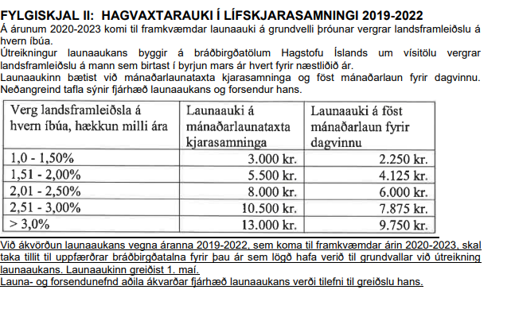
Fjármál
Sjóðstaða er í jafnvægi.
Hagvaxtarauki kemur til í maí sem ekki var í áætlun, nema að hluta.
Skoða hvort gjaldskrá eigi að hækka í samræmi við hækkun verðlags frá 1. júlí n.k.

